Slide 1
Εργασία Ρομποτικής
Θέμα: Τροχιά με ρομπότ(Pioneer P3-DX)
Κωνσταντίνος Παπακώστας 2399
Ρίζος Ιωάννης 2345

Slide 2
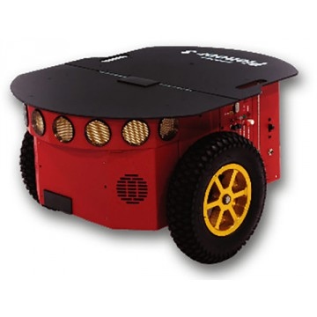
Εισαγωγή
Το θέμα της εργασίας μας είναι η δημιουργία του κώδικα ενός κινούμενου ρομπότ με σκοπό την ακολουθία μίας τροχιάς.
Προκαθορισμένα σημεία στον κώδικα
Μεταβαλλόμενη γραμμική και γωνιακή ταχύτητα
Διόρθωση πορείας

Slide 3
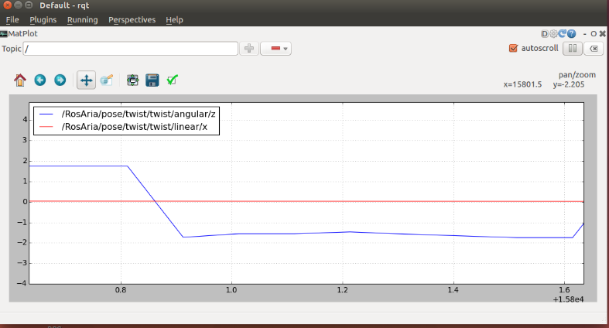
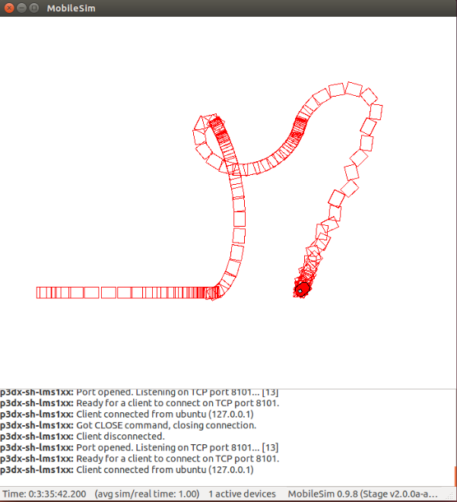
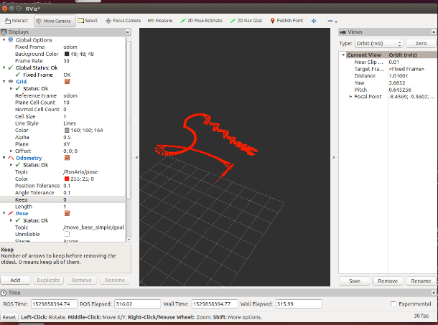
Εργαλεία/Βιβλιοθήκες
Για τις ανάγκες της εργασίας χρησιμοποιήθηκαν:
Ros
MobileSim
Rviz
Rqt
tf

Slide 4
Κώδικας
Η εργασία γράφτηκε σε c++.
Χρησιμοποιήσαμε την μέθοδο παραγωγού-καταναλωτή(Listener – Broadcaster)
O Broadcaster κάνει subscribe στο topic των συντεταγμένων(RosAria pose)
Ο Listener κάνει subscribe στο frame που δημιούργησε ο broadcaster και publish κάποια μηνύματα

Slide 5
Broadcaster
Ο broadcaster χρησιμοποιεί τη βιβλιοθήκη tf για να διαβάσει την θέση και τον προσανατολισμό του mobile.
tf::Transform transform; tf::Quaternion q;
transform.setOrigin( tf::Vector3(msg->pose.pose.position.x, msg->pose.pose.position.y, 0.0) )
q.setRPY(0, 0, tf::getYaw(msg->pose.pose.orientation)); transform.setRotation(q);
br.sendTransform(tf::StampedTransform(transform, ros::Time::now(), "odom", "base_link"));
Στον Broadcaster δημιουργείται ένα αντικείμενο transform.
Δημιουργία frame για την θέση και quarternion για τον προσανατολισμό.
Αποστολή του αντικειμένου transform μέσω του broadcaster

Slide 6
Listener
O listener ακούει στα μηνύματα του broadcaster για την θέση και τον προσανατολισμό
Έλεγχος μεταβολής θέσης και προσανατολισμού μεταξύ των 2 ληφθέντων frame (odom,base_link)
Υπολογισμός γραμμικής και γωνιακής ταχύτητας
Publish ταχυτήτων στο RosAria/cmd_vel
listener.lookupTransform("odom","base_link", ros::Time(0), transform);
pub = nh.advertise<geometry_msgs::Twist>("RosAria/cmd_vel", 1000);
pub.publish(msg);
msg.linear.x=0;
msg.angular.z=0;
tf::Quaternion quart(Odmsg.pose.pose.orientation.x, y,z,w);
quart = transform.getRotation();
tf::Matrix3x3 m(quart);
m.getRPY(roll, pitch, yaw);

Slide 7
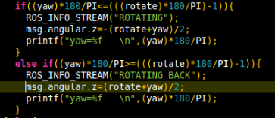
Listener
Υπολογισμός γραμμικής και γωνιακής ταχύτητας σε σχέση με το τελικό σημείο
Διόρθωση πορείας κατά τη διάρκεια της τροχιάς
distanceFromOrigin=sqrt(pow(dest[point][0]-transform.getOrigin().x(),2)+pow(dest[point][1]-transform.getOrigin().y(),2));
msg.linear.x = distanceFromOrigin/4;
rotate=(atan2((dest[point][1]-transform.getOrigin().y()),(dest[point][0]-transform.getOrigin().x())));
msg.angular.z=-(rotate+yaw)/2;

Slide 8
Χρήση των εργαλείων για την προσομοίωση
Το MobileSim κάνει μία 2d αναπαράσταση της κάτοψης της τροχίας

Slide 9
rviz
Χρησιμοποιούμε το rviz για την 3D αναπαράσταση της τροχιάς του ρομπότ

Slide 10
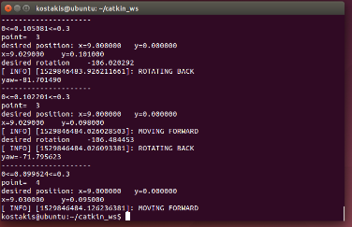
Ros/RosAria
Για την εκτέλεση του προγράμματος και την προσομοίωση του χρειαζόμαστε 4 παράθυρα τερματικών:
Listener
Broadcaster
Roscore
RosAria

Slide 11
Rqt
Χρήση του rqt για αναπαράσταση γραφικών παραστάσεων των μεταβολών των αντίστοιχων στοιχείων της προσομοίωσης

Slide 12
Εκτέλεση Προσομοίωσης
Όπως φαίνεται στο βίντεο εκτελείται η προσομοίωση στο Mobilesim

